Slide 1
Законы Ньютона

Slide 2
Законы Ньютона
Первый закон Ньютона
Второй закон Ньютона
Третий закон Ньютона

Slide 3
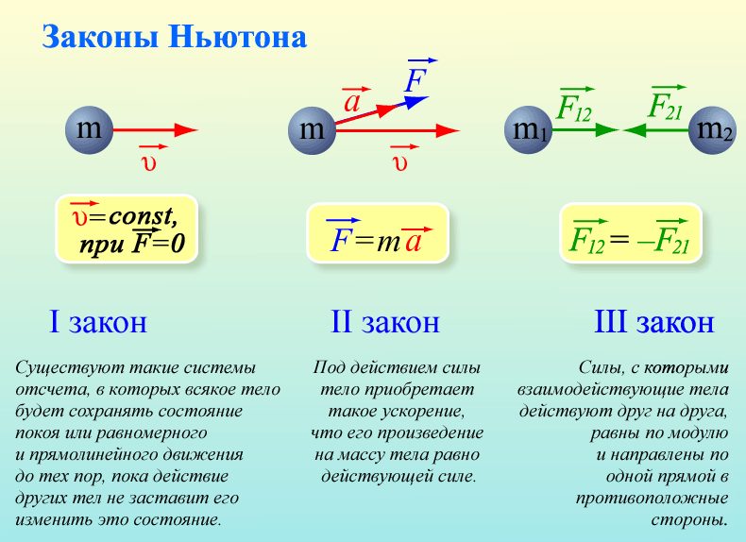
Notes:
Компонент направлен не только и не столько на разработку конкретных цифровых ресурсов и учебных материалов, но на создание устойчивого потенциала в области производства высококачественных материалов, о чем сказано в целях проекта.
Условием для этого, на наш взгляд, является:
Использование процедур педагогического дизайна
Испытание материалов (апробация)

Slide 4
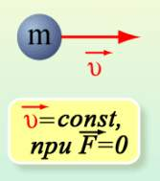
Первый закон Ньютона
Если на тело не действуют силы или их действие скомпенсировано, то данное тело находится в состоянии покоя или равномерного прямолинейного движения.
Notes:
Позволю напомнить, что компонент состоит из трех подкомпонентов, каждый из которых решает свой круг задач

Slide 5
Первый закон Ньютона
Существуют такие системы отсчета, относительно которых поступательно движущееся тело сохраняет свою скорость постоянной, если на него не действуют другие тела (или действия других тел компенсируется).
Notes:
Позволю напомнить, что компонент состоит из трех подкомпонентов, каждый из которых решает свой круг задач

Slide 6
Первый закон Ньютона
Первый закон Ньютона называют законом инерции.
Системы отсчета, относительно которых тела движутся с постоянной скоростью при компенсации внешних воздействий на них, называются инерциальными.
Notes:
Позволю напомнить, что компонент состоит из трех подкомпонентов, каждый из которых решает свой круг задач

Slide 7
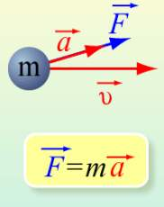
Второй закон Ньютона
Ускорение тела прямо пропорционально равнодействующей сил, приложенных к телу, и обратно пропорционально его массе
Notes:
Позволю напомнить, что компонент состоит из трех подкомпонентов, каждый из которых решает свой круг задач

Slide 8
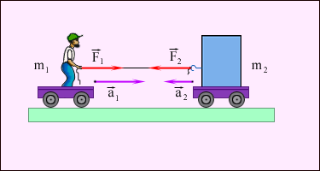
Второй закон Ньютона
Если два тела взаимодействуют друг с другом, то ускорения этих тел обратно пропорциональны их массам
Notes:
Позволю напомнить, что компонент состоит из трех подкомпонентов, каждый из которых решает свой круг задач

Slide 9
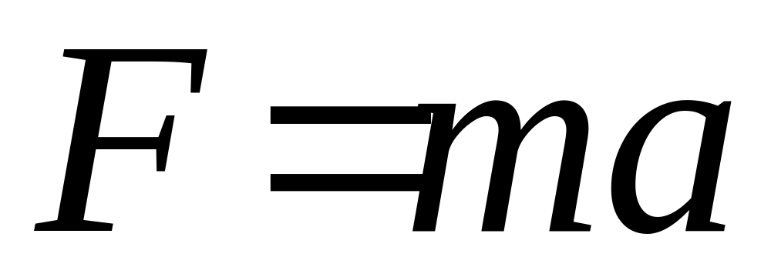
Второй закон Ньютона
Notes:
Позволю напомнить, что компонент состоит из трех подкомпонентов, каждый из которых решает свой круг задач

Slide 10
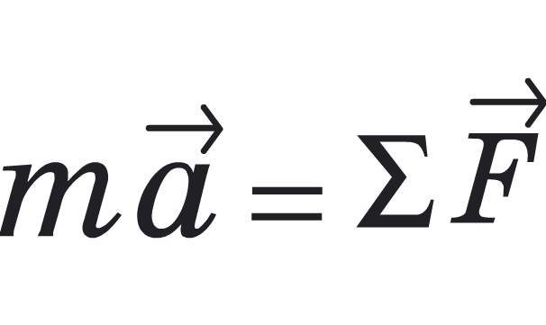
Второй закон Ньютона
Notes:
Позволю напомнить, что компонент состоит из трех подкомпонентов, каждый из которых решает свой круг задач

Slide 11
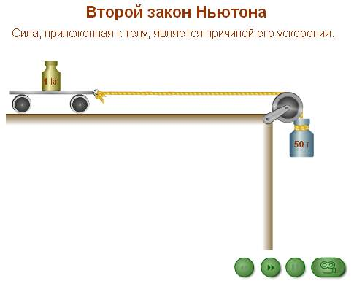

Slide 12
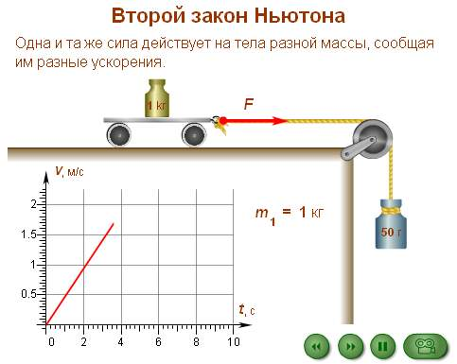

Slide 13
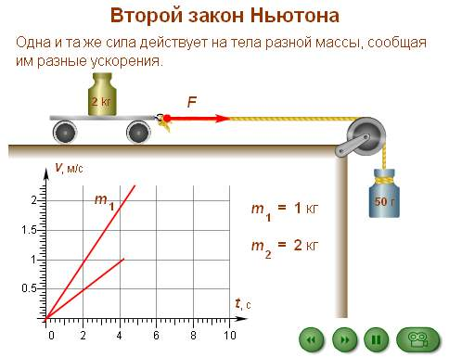

Slide 14
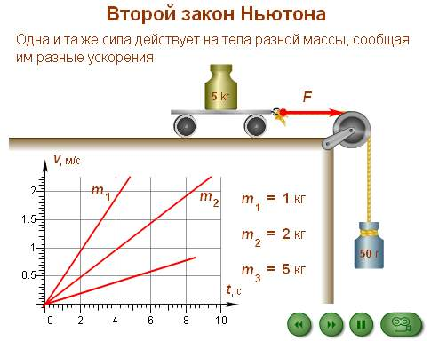

Slide 15
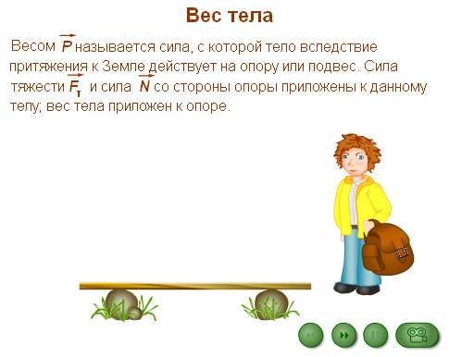

Slide 16
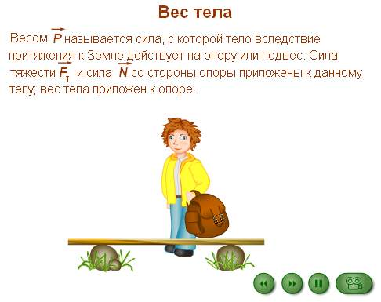

Slide 17
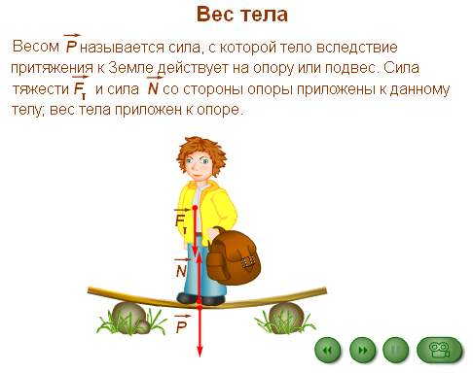

Slide 18
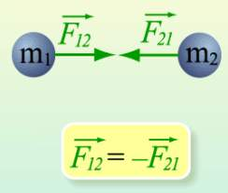
Третий закон Ньютона
Силы, с которыми тела взаимодействуют друг с другом, равны по модулю и направлены вдоль одной прямой в противоположные стороны
Notes:
Позволю напомнить, что компонент состоит из трех подкомпонентов, каждый из которых решает свой круг задач

Slide 19
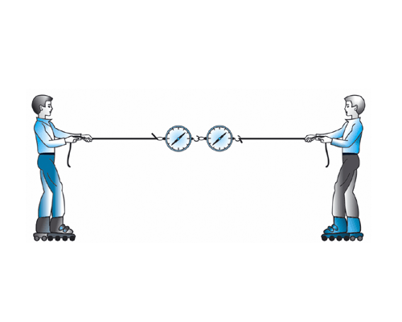
Третий закон Ньютона
Notes:
Позволю напомнить, что компонент состоит из трех подкомпонентов, каждый из которых решает свой круг задач

Slide 20
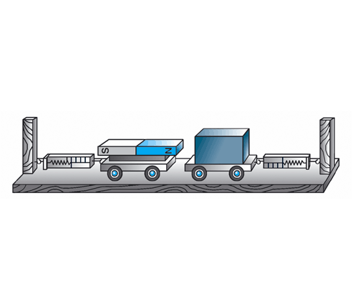
Третий закон Ньютона
Notes:
Позволю напомнить, что компонент состоит из трех подкомпонентов, каждый из которых решает свой круг задач

Slide 21
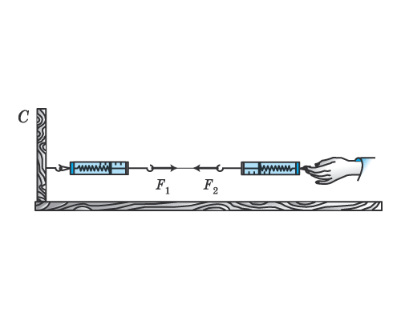
Третий закон Ньютона
Notes:
Позволю напомнить, что компонент состоит из трех подкомпонентов, каждый из которых решает свой круг задач

Slide 22
Третий закон Ньютона
Силы, возникающие при взаимодействии двух тел, приложены к разным телам.
Notes:
Позволю напомнить, что компонент состоит из трех подкомпонентов, каждый из которых решает свой круг задач

Slide 23
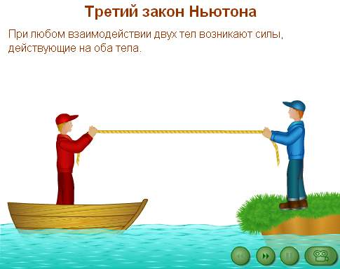

Slide 24
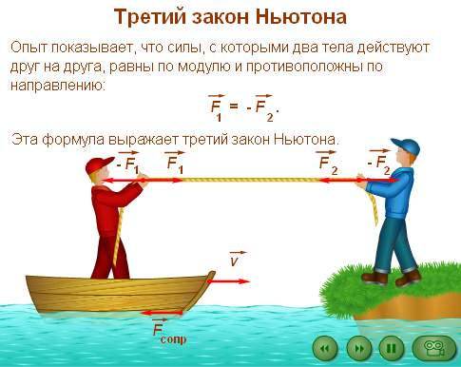

Slide 25
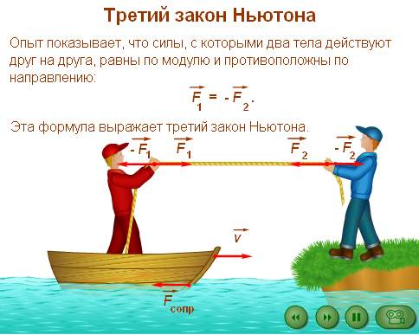

Slide 26
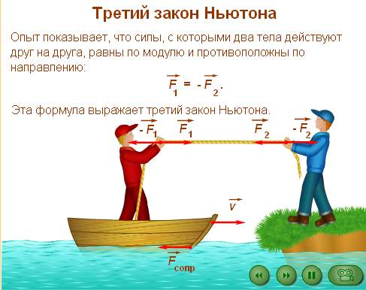

Slide 27
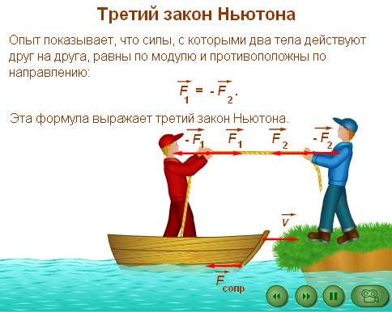

Slide 28
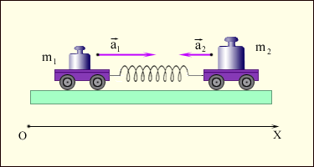

Slide 29
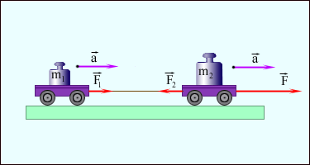

Slide 30
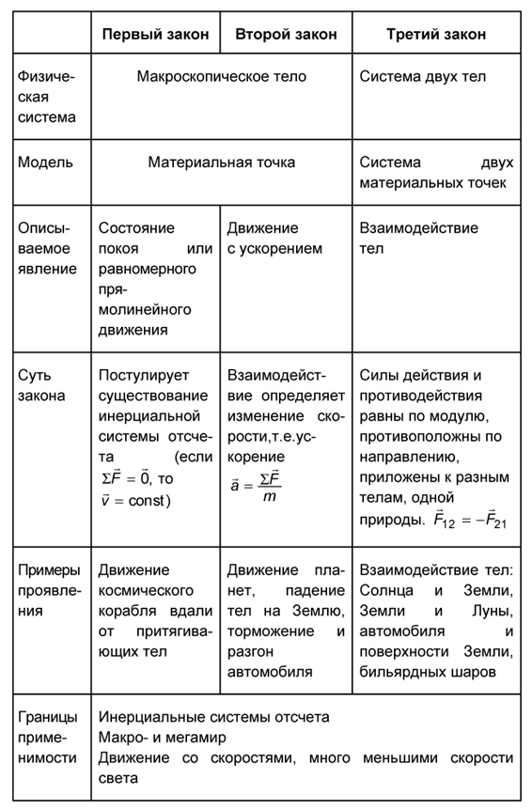

Slide 32
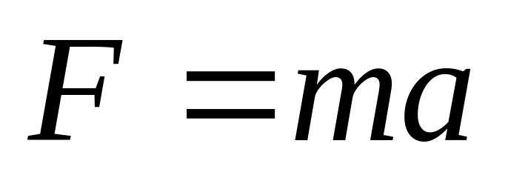
Опыты и наблюдения показывают, что:
Причиной изменения движения тел,
то есть причиной изменения их скорости, являются воздействия на них других тел
Количественно действие одного тела на другое, вызывающее изменение скорости, выражается величиной, называемой силой
Тела взаимодействуют
Ускорение, которое получает тело при данном взаимодействии, зависит от особого свойства всякого тела – его инертности
Notes:
Формирование коллекции информационных источников – наиболее сложно организованный комплекс состоящий из отдельных работ
Создается единая коллекция

